Slide 1
1 AC
4
Chapitre 2
Respiration, circulation et santé humaine.
Tâche 2
Expliquer les échanges gazeux respiratoires entre le sang et les cellules

Slide 4



Slide 5

Chapitre 2: Respiration, circulation et santé humaine.
Séquence 1: Respiration et circulation sanguine.
Tâche 7
Identifier les organes respiratoires et leurs fonctions.
Tâche 8
Identifier les organes circulatoires, leurs fonctions et le sens de la circulation sanguine.
Tâche 1
Expliquer les échanges gazeux respiratoires entre les poumons et le sang.
Tâche 2
Expliquer les échanges gazeux respiratoires entre le sang et les cellules.
Séquence 2: L’exercice physique et la santé des systèmes respiratoire et circulatoire.

Slide 6
Tâche à réussir
La tâche à réussir pendant la séance :
Expliquer les échanges gazeux respiratoires entre le sang et les cellules.
Sang entrant
Sang sortant
O2 /CO2
Échanges gazeux
Cellules de l’organe
Diffusion des gaz
Notions clés
Stratégies et outils didactiques
Les stratégies enseignées pendant le modelage et pratiques pendant la séance sont :
Identifiez les caractéristiques observables du phénomène.
Décrivez le phénomène.
Expliquez le phénomène en appliquant la loi de diffusion des gaz.
Les outils
Loi de diffusion des gaz.
Carte lexicale
Fiche technique.
Eléments de feedback
Pendant le feedback, attirer l’attention des élèves sur les erreurs fréquentes :
A ne pas confondre entre les échanges gazeux respiratoires au niveau des poumons et ceux au niveau des organes.

Slide 7
Le feedback ne doit pas être un jugement sur l’élève ni sur ses capacités
Le feedback est une opportunité d’apprentissage pour les élèves en exploitant des erreurs ou de bonnes réponses
Le feedback permet aux élèves d’être conscients des critères de réussite d’une tâche
Le feedback encourage les élèves à identifier les erreurs à ne pas reproduire, ou alors les bonnes pratiques à renforcer
Demander aux élèves de justifier leurs réponses et de verbaliser leur raisonnement
Donner des feedbacks aux élèves de manière instantanée à chaque fois que l’occasion se présente (ne pas laisser passer des erreurs)
Donner un feedback spécifique, détaillé et objectif aux élèves:
  « Voici pourquoi c’est une bonne réponse »; « Voici ce que tu as bien fait … »
  « Voici pourquoi c’est une réponse incomplète. Voici l’erreur »
Ne pas donner de feedback ou donner du feedback de manière occasionnelle seulement
Donner un feedback générique sans préciser pourquoi: « Bien »; « C’est faux » ; « Excellent »
Porter un jugement de valeur sur l’élève: « Tu es intelligent »; « Tu es paresseux »; …
S’adresser uniquement à l’élève concerné
« Banque des pratiques pédagogiques efficaces »

Slide 8
10 min
10 min
05 min
10 min
10 min
05 min

Slide 9
10 min

Slide 10
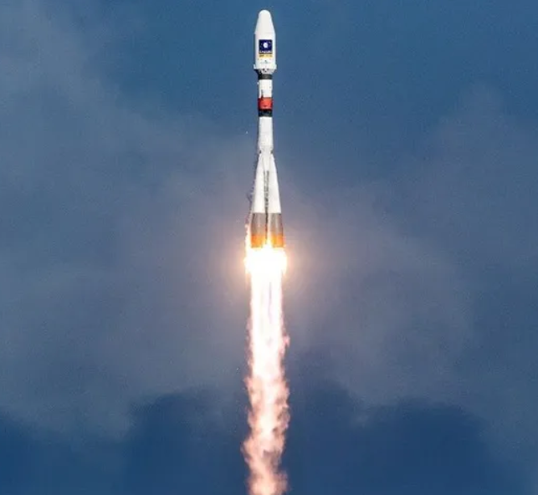
Bonjour! Prêts pour démarrer notre séance? Allons-y!

Slide 11
2 min

Slide 12




Qui peut me rappeler la signification de ces icônes?
Demander à 3 élèves au hasard

Slide 13

Parfait !!
Demander à 3 élèves au hasard
Je travaille en binômes
Je passe au tableau

Slide 14
4 min

Slide 15

Répondez à cette question.
Accorder quelques secondes de réflexion aux élèves, puis les inviter à voter en levant leurs ardoises (A ou B).
1. Répondez par « vrai » ou « faux »:
Le sang sortant des poumons est riche en dioxygène (O2) par rapport au sang entrant aux poumons :
a. Vrai
b. Faux

Slide 16
Le dioxygène diffuse de l’air alvéolaire vers le sang, ce qui l’enrichit en dioxygène.
Expliquer davantage si nécessaire
Le sang sortant des poumons est riche en dioxygène (O2) par rapport au sang entrant aux poumons :
a. Vrai
b. Faux

Slide 17

Une deuxième question à propos des gaz respiratoires au niveau du sang.
Accorder quelques secondes de réflexion aux élèves. Ensuite les inviter à passer au tableau.
2. Reliez chaque type du sang à sa composition en gaz :
Terme
Composition en gaz
Sang entrant
aux poumons
a
1
Riche en CO2 et pauvre en O2
Sang sortant
des poumons
b
2
Riche en O2 et pauvre en CO2

Slide 18
Voici la réponse.
Expliquer pourquoi la réponse est fausse si les élèves se sont trompés , si c’est juste expliquer aussi
Terme
Composition en gaz
Sang entrant
aux poumons
a
1
Riche en CO2 et pauvre en O2
Sang sortant
des poumons
b
2
Riche en O2 et pauvre en CO2

Slide 19
Répondez à cette question.
Accorder quelques secondes de réflexion. Ensuite inviter deux élèves au hasard à passer au tableau.
3. Indiquez par des flèches :
Le sens de déplacement des gaz A et B est :
Cas 1
Cas 2
Particule du gaz A
Particule du gaz B
Compartiment A
Compartiment B
Compartiment A
Compartiment B

Slide 20
Voila, le bon sens de déplacement des deux gaz A et B.
Rappeler les élèves de l’énoncé de la loi de diffusion des gaz.
Le sens de déplacement des gaz A et B est :
Cas 1
Cas 2
Particule du gaz A
Particule du gaz B
Compartiment A
Compartiment B
Compartiment A
Compartiment B

Slide 21
Une dernière question concernant les étapes pour expliquer un phénomène.
Accorder quelques secondes de réflexion aux élèves. Ensuite demander de consigner leurs réponses sur les ardoises.
4. Complétez par ce qui convient:
Les étapes de la démarche pour expliquer un phénomène sont :
1
……………………………………………………………………………………………..
2
……………………………………………………………………………………………..
3
Expliquer le phénomène

Slide 22
Parfait !
Annoncer aux élèves que la tâche de la séance est basée sur cette démarche.
Les étapes de la démarche pour expliquer un phénomène sont :
1
Identifier les caractéristiques observables
2
Décrire le phénomène
3
Expliquer le phénomène

Slide 23
Activité
préparatoire
2 min

Slide 24
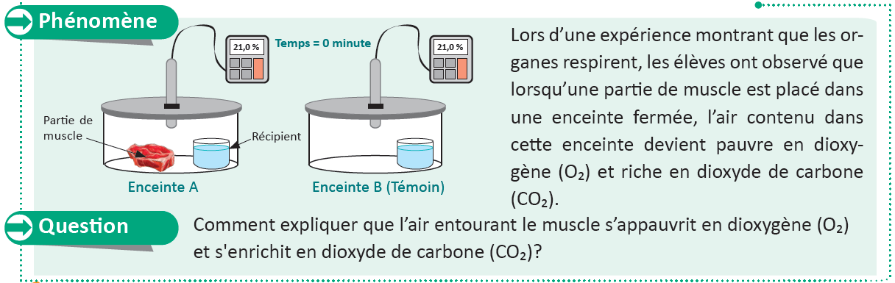
Prenons la situation suivante:
Mettre l’accent que la composition de l’air autour du muscle dépend des résultats des échanges gazeux entre l’organe et l’air.

Slide 25
2 min

Slide 26
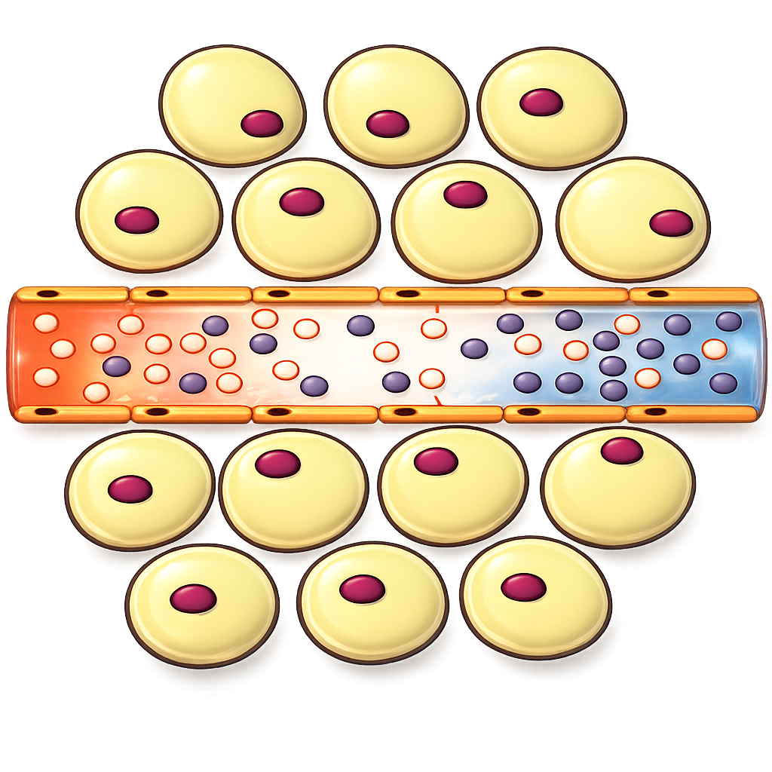
A la fin de cette séance, vous serez capables de :
Déclarer clairement l’objectif de la séance, expliquer cela avec des phrases simples et claires.
Expliquer les échanges gazeux respiratoires entre le sang et les cellules.
Sang entant
Sang sortant
Cellules de l’organe

Slide 27
10 min

Slide 28
4 min

Slide 29
Je commence par définir quelques notions qu'on aura besoin pour résoudre la tâche.
Lieux des échanges gazeux respiratoires
Les échanges gazeux respiratoires se réalisent dans l’organisme en deux lieux :
Au niveau des poumons : échanges entre l’air et le sang.
Au niveau des organes : échanges entre le sang et les cellules.
Organe عضو
Une partie du corps constituée de plusieurs cellules qui s’associent pour réaliser une même tâche.

Slide 30
Rappelons la loi de diffusion des gaz.
Loi de diffusion des gaz قانون انتشار الغازات
Le gaz diffuse du milieu où il est en grande quantité vers le milieu où il est en faible quantité.
Particules du gaz
Membrane perméable aux gaz
Eau
Diffusion
Compartiment A
Compartiment B
Le gaz se déplace du compartiment A vers le compartiment B.

Slide 31
6 min

Slide 32
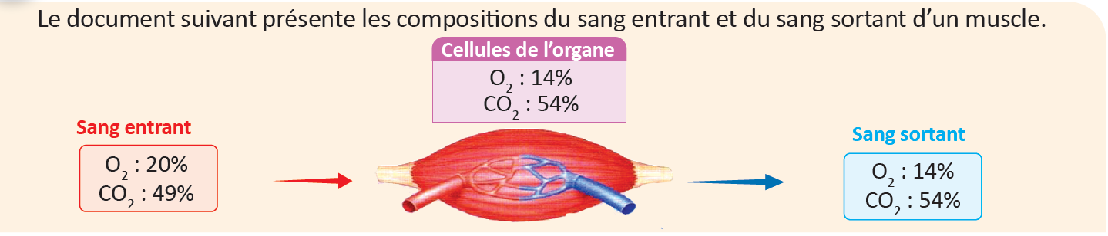
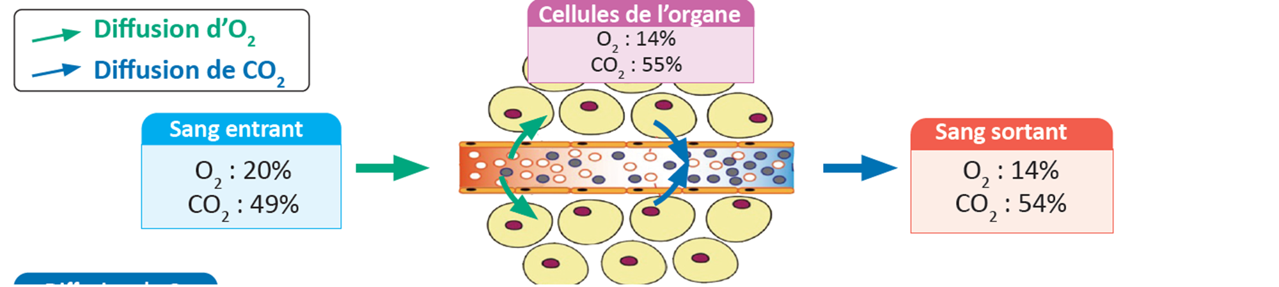
Notre tâche consiste à expliquer les échanges gazeux respiratoires entre le sang et les cellules.
Indiquer les différents supports utilisés et les étapes à suivre pour réaliser cette tâche.
Tâche à réussir
Support : Schémas + Loi de diffusion
Je réalise ma tâche en répondant aux trois consignes :
1- J’identifie les caractéristiques observables
2- je compare la composition des gaz dans les deux milieux ( compartiments).
3- J’explique les échanges respiratoires en appliquant la loi de diffusion des gaz.

Slide 33
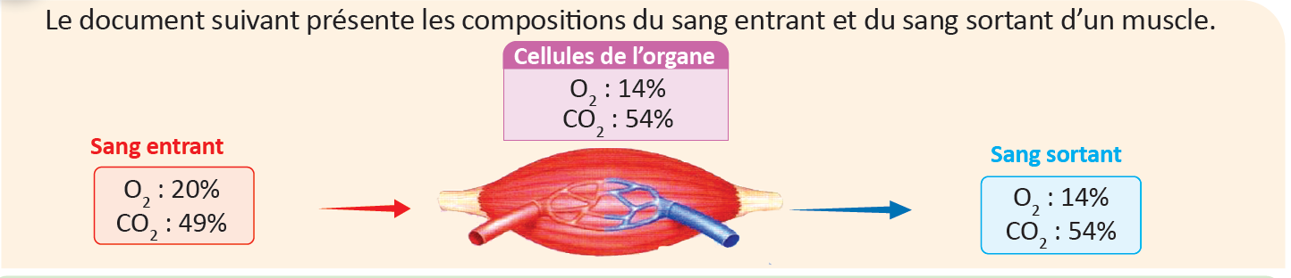
Pour la première consigne, je repère les caractéristiques observables dans le sang et dans les cellules.
.
1
Identifiez les caractéristiques observables.
Ce qu’on observe :
La quantité de O2 et CO2 dans les cellules
Cellules

Slide 34
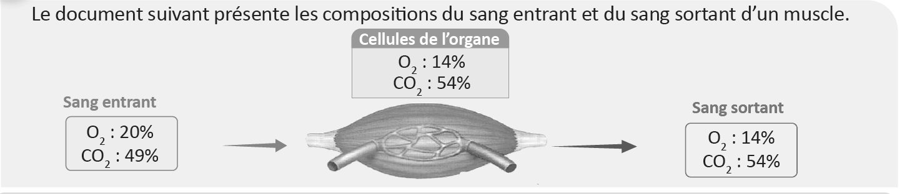
Pour la première consigne, je repère les caractéristiques observables dans le sang et dans les cellules du muscle.
.
1
Identifiez les caractéristiques observables.
Ce qu’on observe :
La quantité de O2 et CO2 dans les cellules
Cellules
Sang
La quantité de O2 et CO2 dans le sang

Slide 35
Ensuite, je passe à la deuxième consigne. Commençons par la composition du sang entrant et du sang sortant.
Informer les élèves que nous allons comparer le sang entrant par rapport au sang sortant.
2
Comparez la composition des gaz dans les deux compartiments.
1. Je compare la quantité d’$O_{2}$ dans le sang entrant et dans le sang sortant.
Le sang entrant contient plus de dioxygène (O2) que le sang sortant.

Slide 36
Pour le dioxyde de carbone.
.
2
Comparez la composition des gaz dans les deux compartiments.
2. Je compare la quantité du C$O_{2}$ dans le sang entrant et dans le sang sortant.
Le sang entrant contient moins de dioxyde de carbone (CO2) que le sang sortant.

Slide 37
Maintenant nous allons voir la composition des gaz dans le sang entrant et des les cellules de l’organe.
Informer les élèves que nous allons comparer le sang sortant par rapport aux cellules de l’organe.
.
2
Comparez la composition des gaz dans les deux compartiments.
3. Je compare la quantité d’$O_{2}$ dans le sang entrant et dans les cellules de l’organe.
Le sang entrant contient plus de dioxygène (O2) que les cellules de l’organe.

Slide 38
On reste toujours avec la composition des gaz dans le sang entrant et des les cellules de l’organe.
.
2
Comparez la composition des gaz dans les deux compartiments.
4. Je compare la quantité de ${CO}_{2}$ dans le sang entrant et dans les cellules de l’organe.
Le sang entrant contient moins de dioxyde de carbone (CO2) que les cellules de l’organe.

Slide 39




En comparant les quantités des gaz, on constate qu’à l’intérieur de l’organe se font des échanges gazeux entre le sang et les cellules comme suit :
Les échanges gazeux entre le sang et l’organe
Riche en $O_{2}$
Pauvre en $O_{2}$
Sang
entrant
Cellules
de l’organe
Sang sortant
Pauvre en ${CO}_{2}$
Riche en ${CO}_{2}$

Slide 40
Appliquons maintenant cette loi pour expliquer les échanges respiratoires entre le sang et les cellules de l’organe.
.
Membrane perméable aux gaz
Eau
Sang entant
Sang sortant
Cellules de l’organe
Compartiment A
Compartiment B
Compartiment A
Cellule de l’organe
Compartiment B
Capillaire
Membrane perméable
Membrane de la cellule et du capillaire
Eau
Liquide et sang

Slide 41
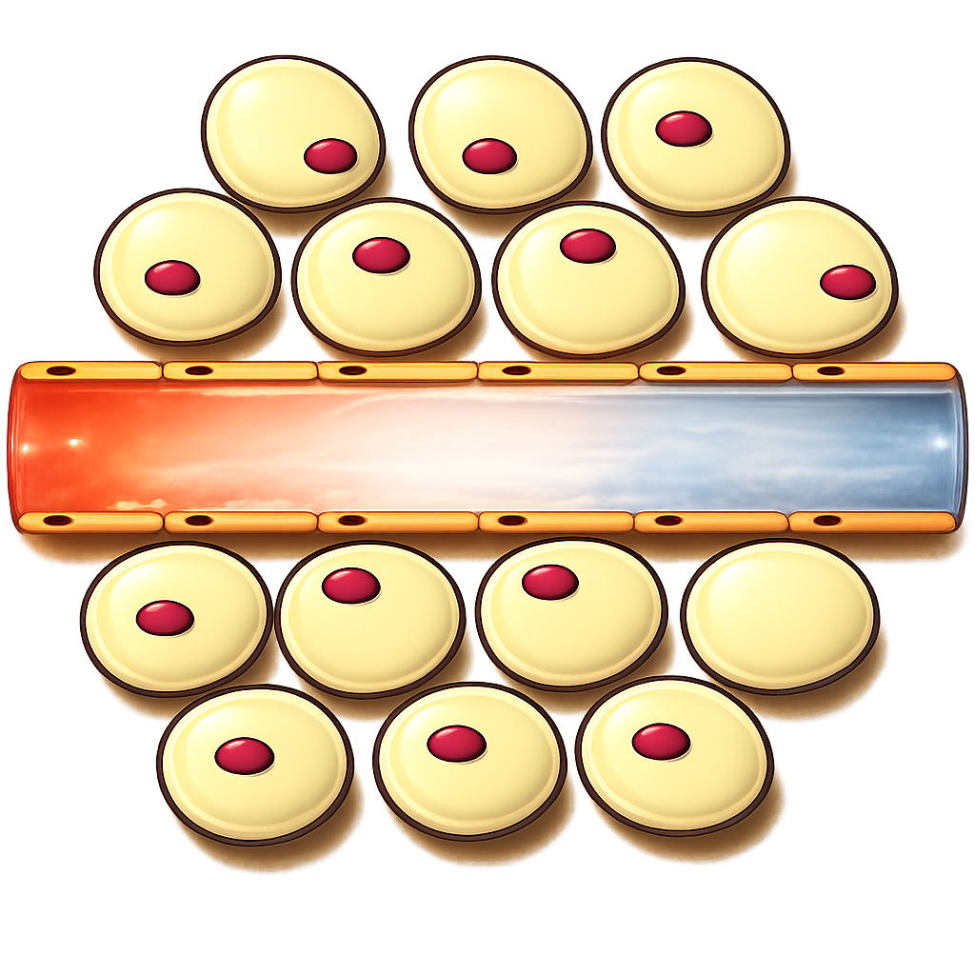
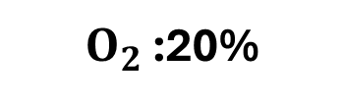
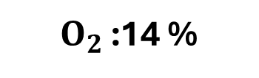
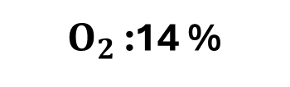
Appliquons maintenant cette loi pour expliquer les échanges respiratoires entre le sang et les cellules.
3
Expliquez les échanges respiratoires en appliquant la loi de diffusion des gaz.
1 . je précise le sens de la diffusion d’O2
Cellules de l’organe
$O_{2}$ :14 %
Dioxygène (O2)
Petite quantité
Diffusion
Sang entrant
Sang sortant
$O_{2}$ :20%
Diffusion
$O_{2}$ :14 %
Grande quantité
Le dioxygène diffuse du sang (entrant) vers les cellules de l’organe.

Slide 42
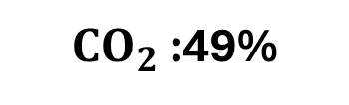
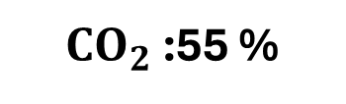
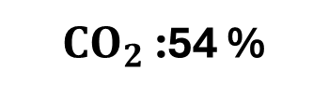
Appliquons maintenant cette loi pour expliquer les échanges respiratoires entre le sang et les cellules.
3
Expliquez les échanges respiratoires en appliquant la loi de diffusion des gaz.
2 . je précise le sens de la diffusion de CO2
Cellules de l’organe
${CO}_{2}$ :55 %
Dioxyde de carbone (CO2)
Grande quantité
Diffusion
Sang entrant
Sang sortant
${CO}_{2}$ :49%
Petite quantité
Diffusion
${CO}_{2}$ :54 %
Le dioxyde de carbone diffuse des cellules de l’organe vers le sang (sortant).

Slide 43
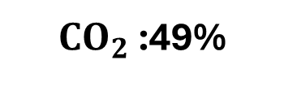
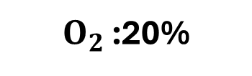
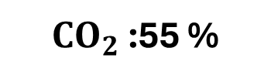
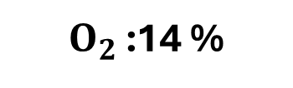
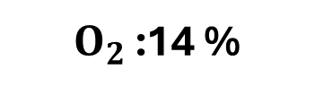
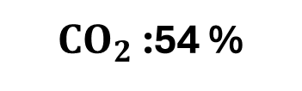
On récapitule. Selon la loi de diffusion des gaz.
Cellules de l’organe
$O_{2}$ :14 %
Diffusion O2
${CO}_{2}$ :55 %
Diffusion CO2
Sang entrant
Sang sortant
$O_{2}$ :20%
$O_{2}$ :14 %
${CO}_{2}$ :49%
${CO}_{2}$ :54 %
Selon la loi de diffusion des gaz :
Le dioxygène diffuse du sang vers les cellules de l’organe.
Le dioxyde de carbone diffuse des cellules de l’organe vers le sang.

Slide 44
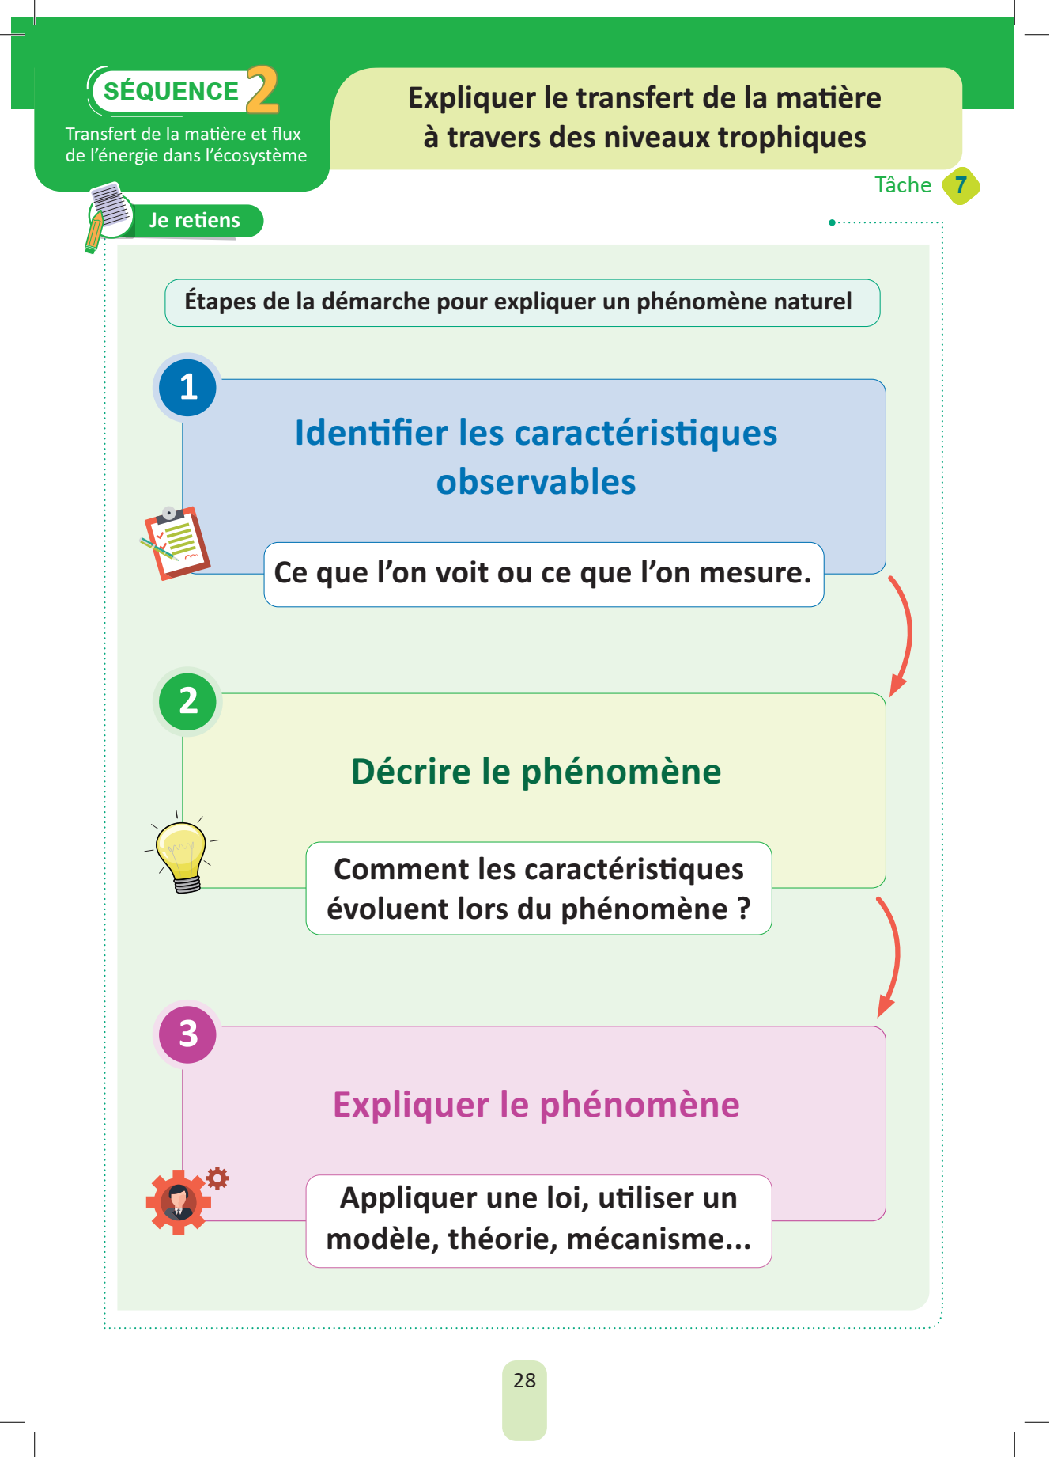
Voici les trois étapes, que j’ai suivi pour répondre à la question liée au phénomène étudié.
Phénomène
Question
Les échanges gazeux respiratoires chez l’Homme
Comment expliquer que l’air entourant le muscle s’appauvrit en O2 et s’enrichit en CO₂ ?
Les quantités d’O2 et CO2
dans le sang et dans les cellules du muscle
Le sang contient plus d’O2 que les cellules du muscle , et il contient moins de CO2 que ces dernières.
Selon la loi de diffusion des gaz, l’O₂ diffuse du sang vers les cellules des organes, et le CO₂ diffuse des cellules vers le sang, donc l’air entourant le muscle s’appauvrit en O2 et s’enrichit en CO₂.

Slide 45
05 min

Slide 46
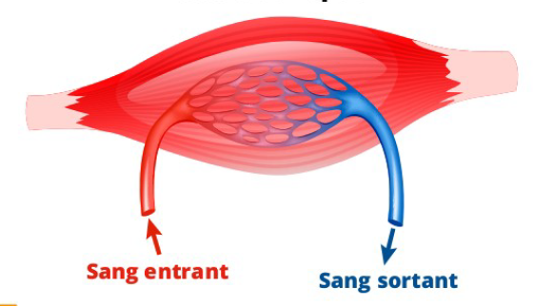
Répondez à la question suivante:
Clarifier la question et, si nécessaire, recourir à l’alternance linguistique. Inviter les élèves à utiliser leurs ardoises.
1- Répondez par vrai ou faux.
En vous basant sur le document ci-dessous:
Le sang entrant au muscle est plus riche en oxygène que le sang sortant du muscle
a. Vrai
b. Faux
O2 : 20%
CO2 : 49%
O2 : 14%
CO2 :54 %

Slide 47
Excellent !
Expliquer davantage si nécessaire
En vous basant sur le document ci-dessous:
Le sang entrant au muscle est plus riche en oxygène que le sang sortant du muscle
a. Vrai
b. Faux
O2 : 20%
CO2 : 49%
O2 : 14%
CO2 :54 %

Slide 48
Répondez à la question suivante:
Clarifier la question et, si nécessaire, recourir à l’alternance linguistique. Inviter les élèves à utiliser leurs ardoises.
2- Répondez par vrai ou faux.
En vous basant sur le document ci-dessous:
Le sang entrant contient plus de dioxyde de carbone que le sang sortant
a. Vrai
b. Faux
O2 : 20%
CO2 : 49%
O2 : 14%
CO2 :54 %

Slide 49
Excellent !
Expliquer davantage si nécessaire
En vous basant sur le document ci-dessous:
Le sang entrant contient plus de dioxyde de carbone que le sang sortant
a. Vrai
b. Faux
O2 : 20%
CO2 : 49%
O2 : 14%
CO2 :54 %

Slide 50
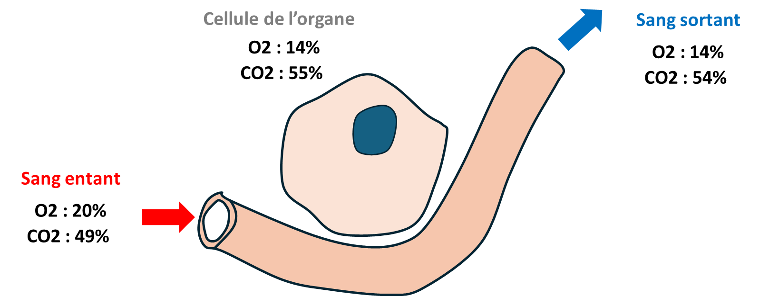
Répondez à la question suivante:
Inviter les élèves à passer au tableau pour rédiger leurs réponses.
3- Complétez le texte suivant par ce qui convient:
Concernant les échanges entre le sang et la cellule:
Le dioxygène (O2) diffuse du …………………… où il est en ……….…… quantité vers ………………………………. où il est en ……………….. quantité.

Slide 51
Excellent !
Inviter les élèves à passer au tableau pour rédiger leurs réponses.
Concernant les échanges entre le sang et la cellule:
Le dioxygène (O2) diffuse du……………………… où il est en ……….…… quantité vers ………………………………. où il est en ……………….. quantité.
sang
grande
les cellules de l’organe
petite

Slide 52
Répondez à la question suivante:
Inviter les élèves à passer au tableau pour rédiger leurs réponses.
4- Complétez le texte suivant par ce qui convient:
Concernant les échanges entre le sang et la cellule:
Le dioxyde de carbone ( CO2) diffuse ……………………..………… où il est en ……….…… quantité vers ………………………………. où il est en ……………….. quantité.

Slide 53
Parfait !
Inviter les élèves à passer au tableau pour rédiger leurs réponses.
Concernant les échanges entre le sang et la cellule:
Le dioxyde de carbone ( CO2) diffuse ……………………..………… où il est en ……….…… quantité vers ………………………………. où il est en ……………….. quantité.
des cellules de l’organe
grande
le sang
petite

Slide 54
10 min

Slide 55
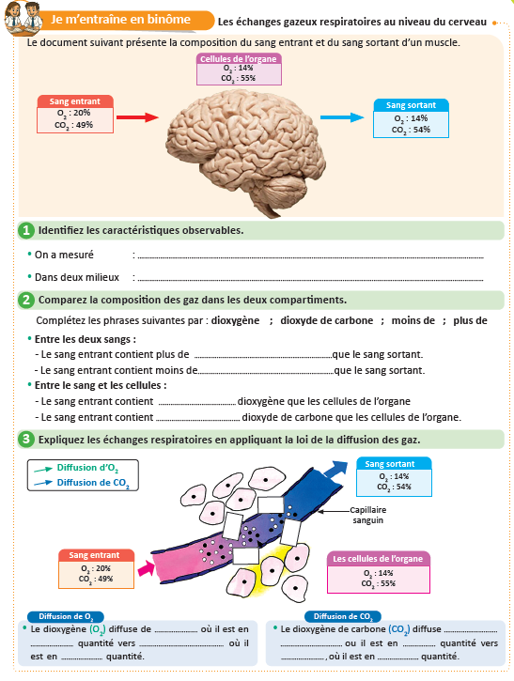
Maintenant, vous allez travailler en binôme. Chacun prend un moment pour réaliser l’activité de la page 44 sur le livret. Ensuite, vous comparez vos réponses en justifiant.
Rappeler aux élèves qu’ils doivent d’abord observer et de repérer les éléments du document avant de réaliser la tâche. Expliquer les mots difficiles.
D’un cerveau au lieu d’un muscle
Page
44

Slide 56

Le temps est terminé.
Temps Écoulé

Slide 57
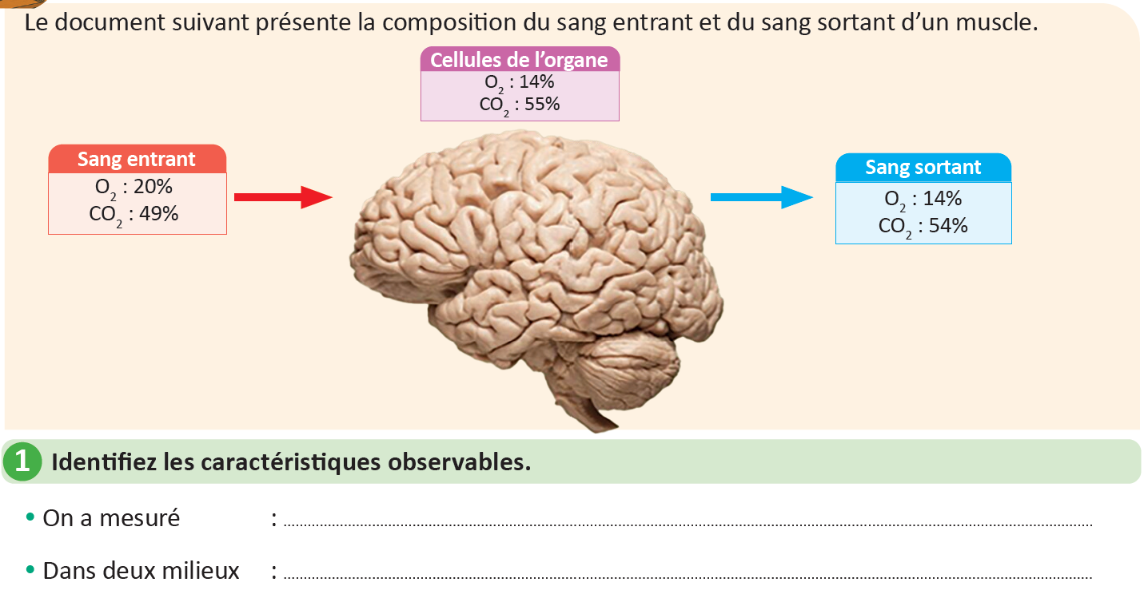
Correction.
Inviter les élèves à passer au tableau pour rédiger leurs réponses.
d’un cerveau.
Les quantités des gaz respiratoires (O2) et ( CO2)
Le sang (entrant et sortant) du cerveau et les cellules du cerveau

Slide 58
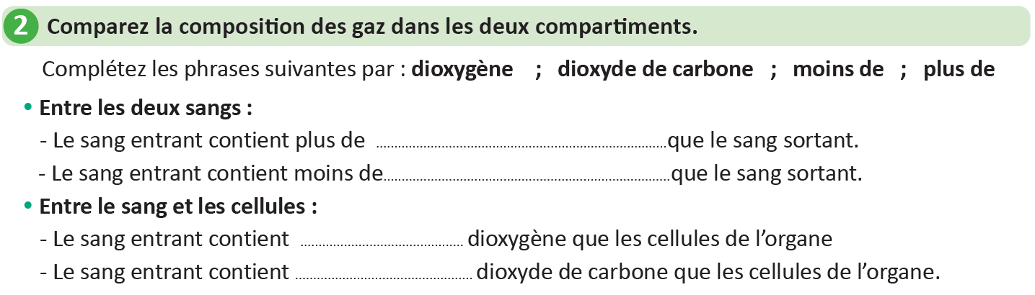
Correction.
Inviter les élèves à passer au tableau pour rédiger leurs réponses.
dioxygène
dioxyde de carbone
plus de
moins de

Slide 59
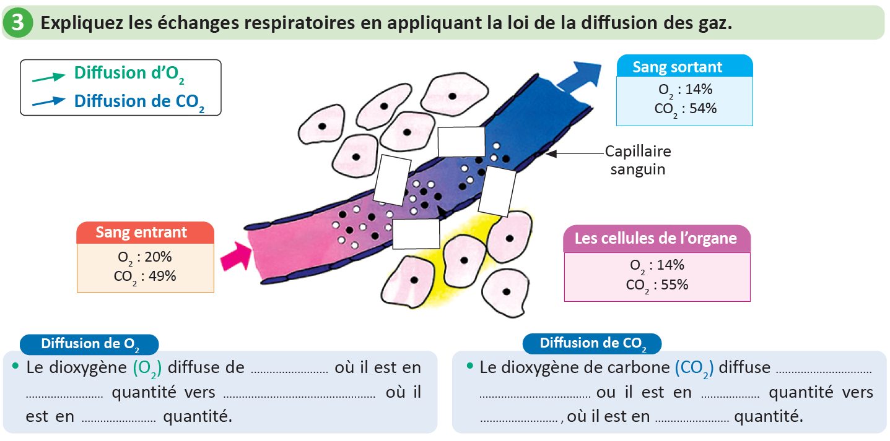
Correction.
Inviter les élèves à passer au tableau pour rédiger leurs réponses.
du sang
des cellules
grande
Les cellules de l’organe
de l’organe
grande
petite
le sang
petite
Indiquez par des flèches le sens de diffusion des gaz respiratoires sur le schéma

Slide 60
10 min

Slide 61


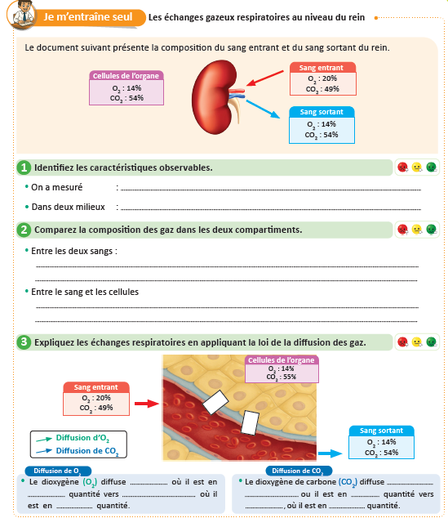
Maintenant, vous allez travailler chacun pour soi; prenez l’activité de la page 45 sur le livret.
Circuler entre les rangs, cibler les élèves en difficultés, Insister sur le travail individuel. Inciter les élèves à demander de l'aide en cas de besoin.
Page
45

Slide 62
Le temps est terminé.
Temps Écoulé

Slide 63
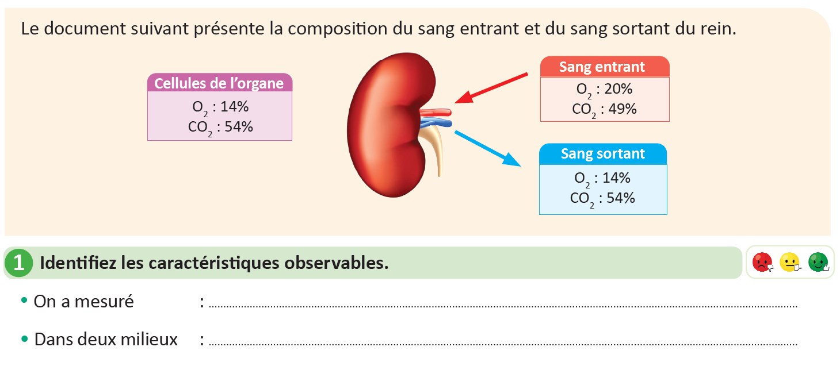
Correction.
Inviter les élèves à passer au tableau pour rédiger leurs réponses. puis à recopier la correction sur les livrets.
Les quantités des gaz respiratoires (O2) et ( CO2)
Le sang (entrant et sortant) du rein et les cellules du rein

Slide 64
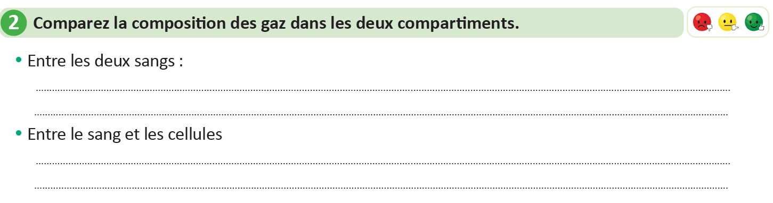
Correction.
Inviter les élèves à passer au tableau pour rédiger leurs réponses. puis à recopier la correction sur les livrets.
Le sang entrant contient plus de dioxygène que le sang sortant
Le sang entrant contient moins de dioxyde de carbone que le sang sortant
Le sang entrant contient plus de dioxygène que les cellules de l’organe
Le sang entrant contient moins de dioxyde de carbone que les cellules de l’organe

Slide 65
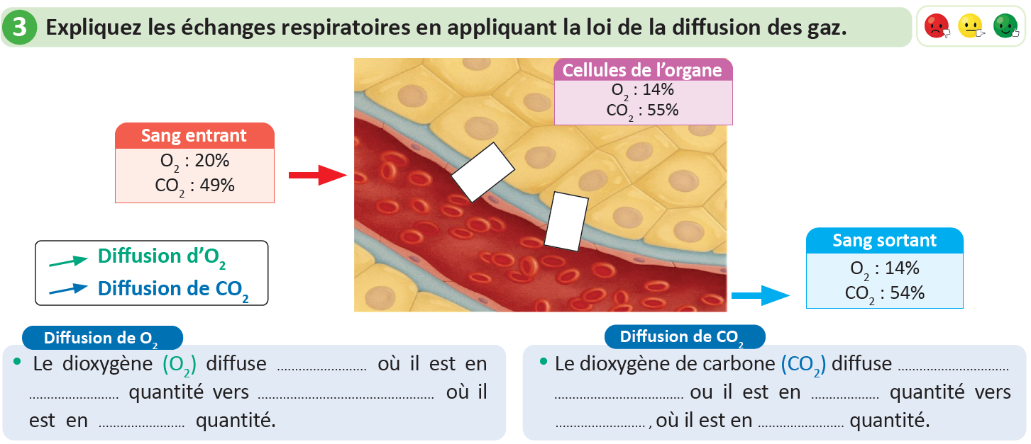
Correction.
Inviter les élèves à passer au tableau pour rédiger leurs réponses. puis à recopier la correction sur les livrets.
du sang
des cellules
grande
Les cellules de l’organe
de l’organe
grande
petite
le sang
petite
Indiquez par des flèches le sens de diffusion des gaz respiratoires sur le schéma

Slide 66
05 min

Slide 67

Qui peut me dire ce que nous avons appris aujourd’hui?

Slide 68

Avant de finir, faisons un petit résumé ensemble !
Donner un rappel de la séance.
Expliquer les échanges gazeux respiratoires entre le sang et les cellules.

Slide 69
Voici les étapes que j’ai suivi pour résoudre ma tâche:
Phénomène
Question
Les échanges gazeux respiratoires chez l’Homme
Comment expliquer que l’air entourant le muscle s’appauvrit en O2 et s’enrichit en CO₂ ?
Les quantités d’O2 et CO2
dans le sang et dans les cellules du muscle
Le sang contient plus d’O2 que les cellules du muscle , et il contient moins de CO2 que ces dernières.
Selon la loi de diffusion des gaz, l’O₂ diffuse du sang vers les cellules des organes, et le CO₂ diffuse des cellules vers le sang, donc l’air entourant le muscle s’appauvrit en O2 et s’enrichit en CO₂.

Slide 70
Et on termine par cette carte lexicale.
Faire participer les élèves à la lecture de la carte
MA CARTE LEXICALE
Verbes de consigne
Termes thématiques :
Identifier
décrire
Expliquer
Ma tâche :
Échanges gazeux respiratoires
Diffusion des gaz
Expliquer les échanges gazeux respiratoires entre le sang et les cellules.
Vocabulaire scientifique
Cellules de l’organe
Capillaires sanguins
Diffusion des gaz
Dioxygène
Dioxyde de carbone
Sang
Structures pour répondre
……..contient moins /plus que ………..
………diffuse de ………où il est en grande/petite quantité vers ……

Slide 71

C’est la fin de notre séance. N’oubliez pas de réviser votre leçon.
inciter les élèves à faire l’exercice à la maison, puis clôturer la séance..

